Slide 1
Esquemas y gráficos
José David mayor López
Grado 4to – Colegio Militar General Agustín Codazzi

Slide 2
Esquemas
Expresión grafica de las ideas centrales del texto.
Presenta los datos y/o información de forma clara y sencilla.
Establece jerarquía :
Idea fundamental.
Información secundaria.
Detalles.

Slide 3
Ventajas
Nos da una visión del tema a estudiar.
Es un ejercicio de síntesis.
Desarrollo de análisis.
Permite practicar la lectura comprensiva.
Permite el repaso.

Slide 4
Clases de esquemas
ESQUEMA RADIAL:
Cuerpo humano
Cabeza
Brazo
Esqueleto
Musculo
Pulmones
Cerebro
Corazón
Piel
Riñones
Hígado

Slide 5
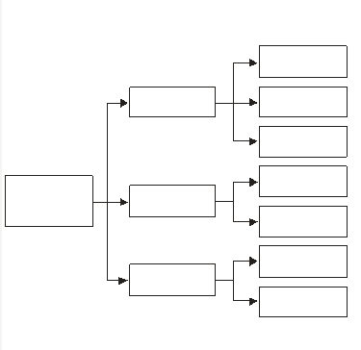
Clases de esquemas
ESQUEMA DE ARBOL:

Slide 6
Clases de esquemas
ESQUEMA DE LLAVES:

Slide 7
Clases de esquemas
ESQUEMAS DE NUMEROS:
1. IDEA GENERAL
1.1 IDEA PRINCIPAL
1.1.1 IDEA SECUNDARIA
1.1.2 IDEA SECUNDARIA
1.1.2.1 IDEA DETALLE.

Slide 8
Clases de esquemas
ESQUEMAS DE LETRAS:
A. IDEA GENERAL
A.a IDEA PRINCIPAL
A.a.a IDEA SECUNDARIA
A.a.b IDEA SECUNDARIA
A.a.b.a IDEA DETALLE.
A.b IDEA PRINCIAPAL

Slide 9
GráFICOS
Representación de información generalmente datos numéricos por medio de líneas, objetos geométricos.
Gráficos de barras
Gráfico circular
Gráfico Gantt

Slide 10
Grafico de barras

Slide 11
Grafico circular

Slide 12
Grafico de gantt

Slide 13
Gracias

